Slide 1
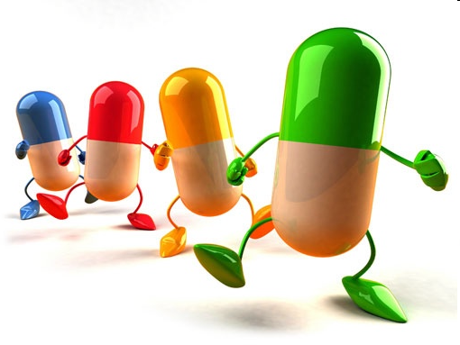
ВИТАМИНЫ.

Slide 2
«Мал золотник, да дорог».
Русская народная пословица

Slide 3
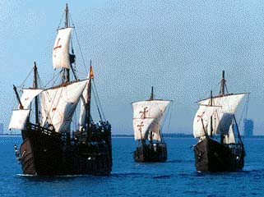
Путешествие Х. Колумба

Slide 4
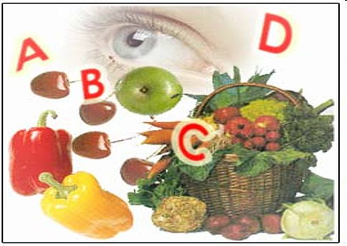
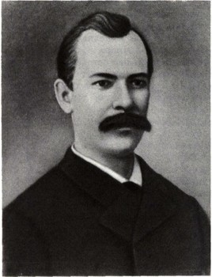
История открытия
В 1881г – впервые открыл витамины.
Николай Иванович Лунин

Slide 5
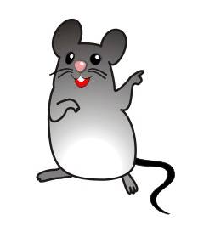
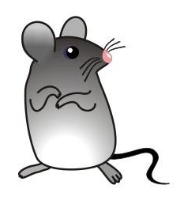
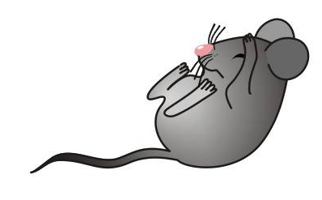
Эксперименты Лунина
Начало эксперимента | Ход эксперимента | Результат эксперимента
1 группа | Кормил подопытных мышей цельным коровьим молоком. | Нормально развивались
2 группа | Скармливал подопытным мышам по отдельности все известные элементы, из которых состоит коровье молоко: сахар, белки, жиры, углеводы, соли. | Погибли
Лунин сделал вывод о существовании какого-то неизвестного вещества, необходимого для жизни в небольших количествах.

Slide 6
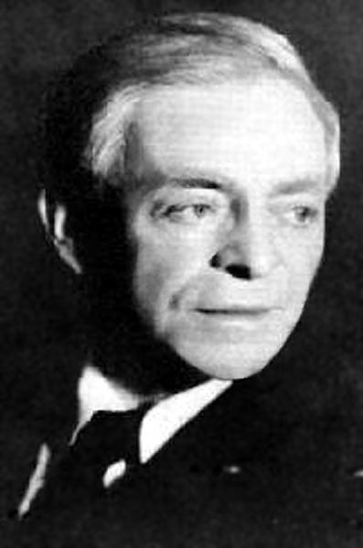
История открытия
В 1911 году выделил из рисовых отрубей кристаллический препарат.
Препарат был назван «Витамайн» (Vitamine), от латинского vita — жизнь и amine — амины (класс органических соединений).
Казимир Функ

Slide 7
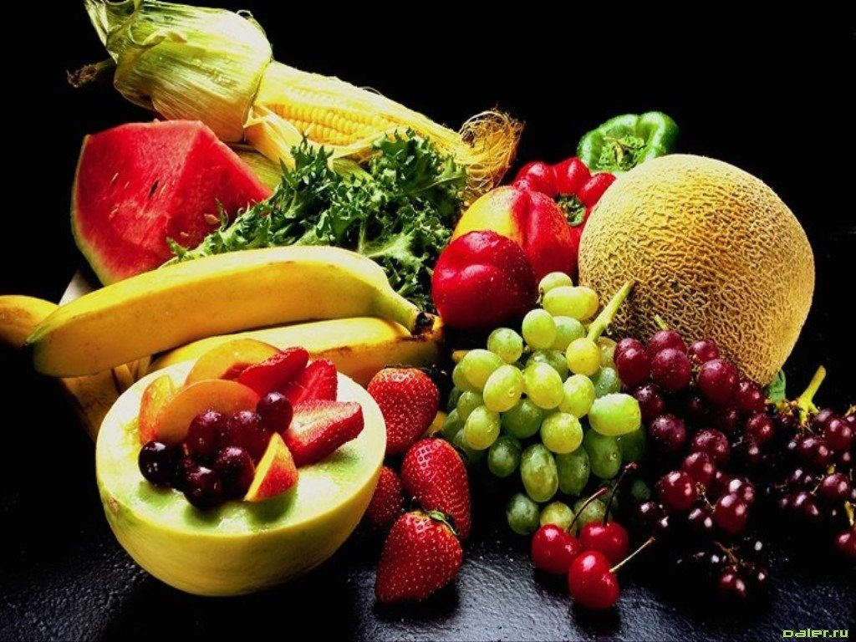
Что такое витамины?
Витамины – это органические вещества, которые в малых количествах, необходимы для нормальной жизнедеятельности организма.

Slide 8
Витамины

Slide 9
Классификация витаминов.
Витамины
Водорастворимые
В, С
Жирорастворимые
А, Д, Е, К

Slide 10
Болезни по степени содержания витаминов в организме.
Авитаминоз- отсутствие какого –либо витамина в организме.
Гиповитаминоз – недостаток какого- либо витамина в организме.
Гипервитаминоз – избыток какого-либо витамина в организме.

Slide 11
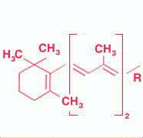
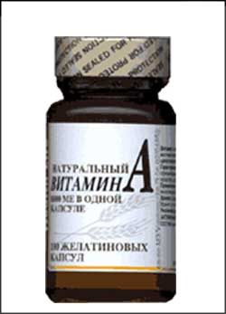
ВИТАМИН
A
Необходим для
нормального роста и
развития эпителиальной ткани.
Входит в зрительный пигмент
родопсин. При недостатке –
заболевание Куриная слепота
(нарушение сумеречного зрения).
Содержится:
в молоке,
рыбе, яйцах,
масле, моркови,
петрушке,
абрикосах.
РЕТИНОЛ

Slide 12
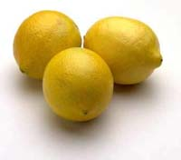
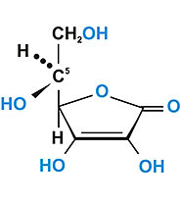
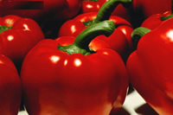
ВИТАМИН
C
Помогает организму бороться
с инфекциями, лучше видеть,
стимулирует обновление клеток.
При недостатке - цинга (набухают
и кровоточат десны, выпадают
зубы. Слабость, вялость,
утомляемость, головокружение).
Содержится:
в цитрусовых,
сладком перце,
ягодах,
моркови
АСКОРБИНОВАЯ К-ТА

Slide 13
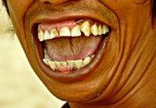
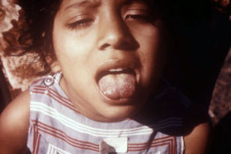
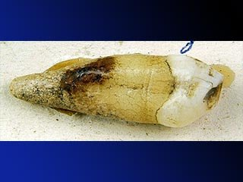
Цинга- набухают и кровоточат десны, выпадают зубы. Слабость, вялость, утомляемость, головокружение, потеря сопротивляемости организма к простудным заболеваниям.

Slide 14
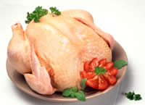
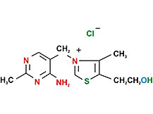
ВИТАМИН
B₁
Участвует в обмене веществ,
регулирует циркуляцию крови
и кроветворение, работу гладкой
мускулатуры, активизирует работу
мозга. При недостатке-заболевание
Бери-бери (поражение нервной
системы, отставание в росте,
слабость и паралич конечностей).
Содержится:
в орехах,
апельсинах,
хлебе
грубого помола,
мясе птицы,
зелени.
тиамин

Slide 15
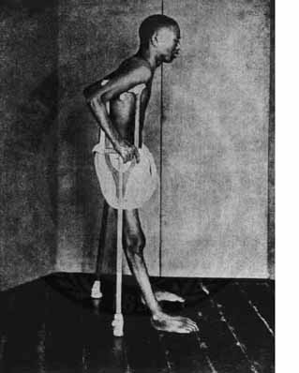
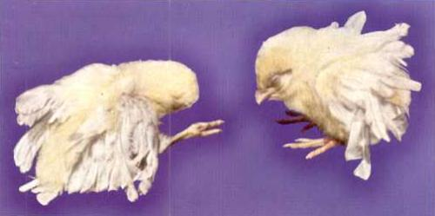
Бери- бери- поражение нервной системы, отставание в росте, слабость и паралич конечностей и дыхательных мышц.

Slide 16
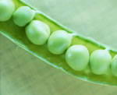
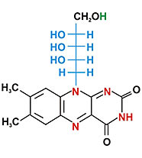
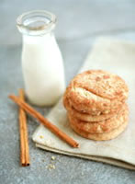
ВИТАМИН
B₂
Регулирует обмен веществ,
участвует в кроветворении,
снижает усталость глаз, облегчает
поглощение кислорода клетками.
При недостатке - слабость,
снижение аппетита, воспаление
слизистых оболочек, нарушение
функций зрения
Содержится:
в мясе,
молочных продуктах,
зеленых овощах,
зерновых и бобовых
культурах.
рибофлавин

Slide 17
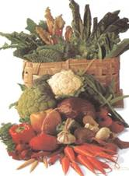
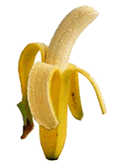
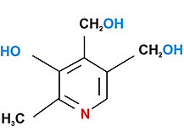
ВИТАМИН
B₆
Участие в обмене аминокислот,
жиров, работе нервной системы,
снижает уровень холестерина.
При недостатке - анемия,
дерматит, судороги,
расстройство пищеварения
Содержится:
сое, бананах,
в морепродуктах,
картофеле,
моркови,
бобовых
пиридоксин

Slide 18
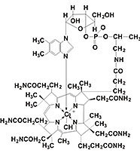
ВИТАМИН
B₁₂
Усиливает иммунитет,
участвует в кроветворении,
нормализует кровяное
давление. При недостатке-
злокачественная анемия и
дегенеративные изменения
нервной ткани
Содержится:
в сое, субпродуктах,
сыре, устрицах,
дрожжах,
яйцах
цианкобаламин

Slide 19
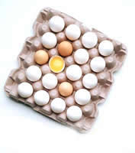
ВИТАМИН
D
Отвечает за обмен фосфора и
кальция, правильный рост
костей. При недостатке - рахит
(деформация костей, нарушения
нервной системы, слабость,
раздражительность)
Вырабатывается
в коже
под действием УФО,
им богаты:
яичный желток,
сливочное масло,
рыбий жир, икра
КАЛЬЦИФЕРОЛ

Slide 20
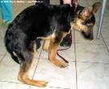
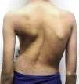
Рахит- деформация костей, нарушение нервной системы, раздражительность, слабость, потливость
.

Slide 21
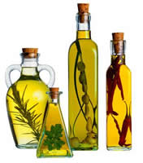
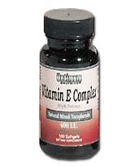
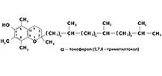
ВИТАМИН
E
Помогает организму
стимулирует обновление клеток,
поддерживает нервную систему,
отвечает
за репродуктивное здоровье
Содержится:
в молоке
зародышах пшеницы,
растительном масле,
листьях салата,
мясе, печени,
масле
ТОКОФЕРОЛ

Slide 22
Значение витаминов.
Участвуют в образовании ферментов.
Влияют на обмен веществ.
Влияют на рост и развитие организма.
Оказывают влияние на сопротивляемость организма к заболеваниям.

Slide 23
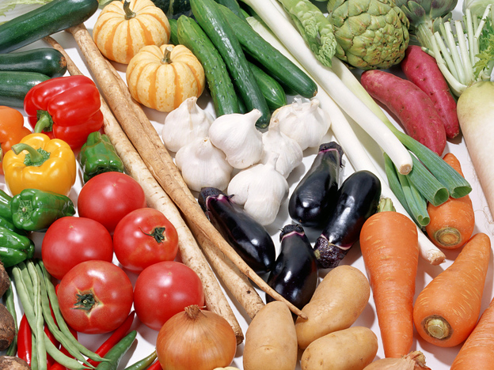
Правила хранения витаминов
1. Нарезанные фрукты и овощи нужно хранить недолго в закрытой посуде и смешивать только перед едой.

Slide 24
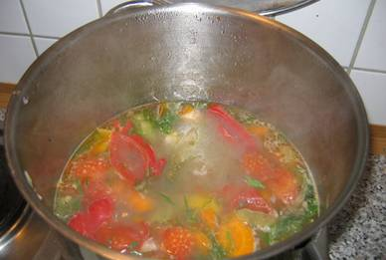
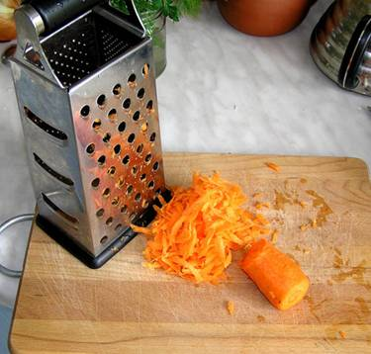
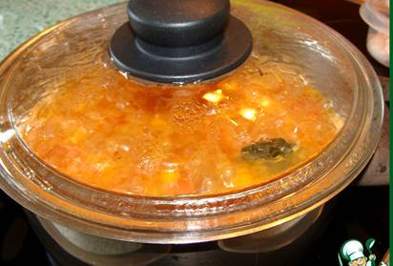
2. Фрукты чистить нужно только перед едой. Нарежьте их маленькими дольками, чтобы витамины лучше усвоились.
3. Овощи и фрукты при варке кладите в кипящую воду и варите их при закрытой крышке. Потеря витаминов будет меньше.
4. Готовые вареные овощи сразу же выньте из отвара, иначе они станут водянистыми и безвкусными из-за того, что в отвар перейдут витамины и минеральные соли.

Slide 25
ТЕСТ «ЕСТЬ ЛИ У МЕНЯ АВИТАМИНОЗ?»
Весной вы обычно простужаетесь чаще, чем осенью и зимой?
А – да Б- нет
2. Весенние простуды вы переносите тяжелее, чем осенние и зимние?
А – да Б – нет
3. Вы тяжелее засыпаете и просыпаетесь весной, чем в другие времена года?
А – да Б – нет
4. Свойственными ли вам весной раздражительность, утомляемость?
А – да Б – нет
5. Кожа и волосы так же хорошо выглядят в марте, как летом, осенью?
А – да Б – нет
6. Не возникают ли весной проблемы с пищеварением?
А – да Б – нет
7. Часто ли весной вам приходится снижать физическую нагрузку?
А – да Б – нет
8. Вы предпочитаете термически обработанную пищу свежим овощам?
А – да Б – нет
9. Каждый день у вас на столе бывает зелень?
А – да Б – нет
10. Вы много времени проводите на свежем воздухе?
А – да Б – нет

Slide 26
ПОДСЧЕТ РЕЗУЛЬТАТОВ
За каждый ответ «А» - 1 балл,
за каждый ответ «Б» - 0 баллов
0 баллов. Вы – идеальный человек! На вас
следует равняться.
1 – 2 балла. Риск авитаминоза невысок.
3 – 5 балла. Небольшой витаминный голод
налицо.
6 – 8 баллов. Авитаминоз – фон вашей жизни.
9 – 10 баллов. Кардинально измените свой образ жизни.

Slide 27
«Мало знать, надо и применять. Мало хотеть, надо и делать.»

Slide 28
Кроссворд.
1
1
2
3
4
5
6
7
По вертикали: 1. Составляющая часть многих ферментов.
По горизонтали: 1.Недостаток витамина в организме. 2.Болезнь при отсутствии витамина С. 3.Болезнь при отсутствии витамина Д. 4.Реакция организма на излишек витамина. 5.Отсутствие витамина в организме. 6.Избыток витамина в организме. 7.Вещества, ускоряющие обмен веществ.

